Slide 1
计算几何
by徐琤铮

Slide 2
引入
高中数学立体几何
几何法。坐标法。
计算几何题的特点与做题要领：
1.大部分不会很难，少部分题目思路很巧妙
2.做计算几何题目，模板很重要，模板必须高度可靠。
3.要注意代码的组织，因为计算几何的题目很容易上两百行代码，里面大部分是模板。如果代码一片混乱，那么会严重影响做题正确率。
4.注意精度控制。
5.能用整数的地方尽量用整数，要想到扩大数据的方法（扩大一倍，或扩大sqrt2）。因为整数不用考虑浮点误差，而且运算比浮点快。

Slide 3
坐标法
向量
struct PT {
double x, y;
PT () {}
PT (double x, double y) : x(x), y(y) {}
} ;

Slide 4
向量
矢量的矢量积（叉乘、叉积）
① 矢量积的一般含义：两个矢量a 和b 的矢量积是一个矢量，记作a×b，其模等于由a 和b作成的平行四边形的面积，方向与平行四边形所在平面垂直，当站在这个方向观察时，a 逆时针转过一个小于π的角到达b 的方向。这个方向也可以用物理上的右手螺旋定则判断：右手四指弯向
由A 转到B 的方向（转过的角小于π），拇指指向的就是矢量积的方向。如下图。
P1×P2 = X1Y2 – X2Y1

Slide 5
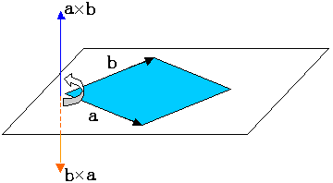

Slide 6
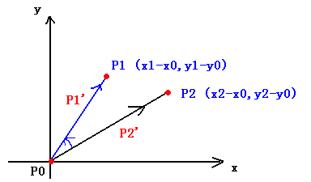
现在探讨一个重要的问题：给定两个矢量：P0P1和P0P2，对它们的公共端点P0来说，判断P0P1是否在P0P2的顺时针方向。

Slide 7
方法：如上图，把0 p 作为原点，得出向量P1’=P1-P0 和P2’=P2-P0，因此，这两个向量的叉积为：P1’ × P2’，如果该叉积为正，则P0P1在P0P2的顺时针方向，如果为负，则P0P1在P0P2的逆时针方向。如果等于 0，则 P0，P1，P2三点共线。。

Slide 8
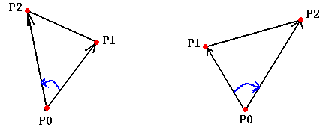
讨论另一个重要问题：确定连续线段是向左转还是向右转，如下图，即两条连续线段P0P1和P1P2在点 P1 是向左转还是向右转。也即∠P1P0P2的转向。
方法：叉积，同上。

Slide 9
题目类型
简单题
简单题中几乎没有什么算法内容，依照数学方法计算出正确公式写好代码即可，注意精确度
难题
难题大多涉及时间的优化，复杂的凸包等等，难度一般极大。

Slide 10
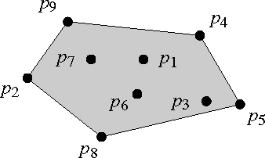
凸包
凸包是什么？
一组平面上的点，求一个包含
所有点的最小的凸多边形，这
就是凸包问题了。
这可以形象地想成这样：在地上放置一些不可移动的木桩，用一根绳子把他们尽量紧地圈起来，并且为凸边形，这就是凸包了。

Slide 11
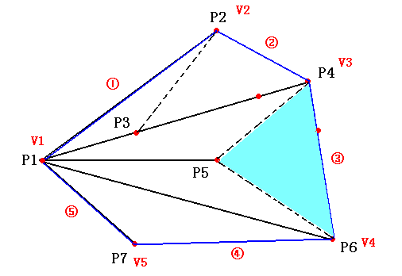
Graham 算法。

Slide 12
//求多边形p[]的凸包，严格
void make_ch_jm_ex(PT p[], PT o[], int n, int &top)
{
top = 0;
sort(p, p + n);
for (int i=0, j, k=1; i < 2*n-1; i++)
{
j = (i < n) ? i : 2*(n-1)-i;
if (i==n) k = top;
while (top > k && cpr(o[top-2], o[top-1], p[j]) < eps) top--;
o[top++] = p[j];
}
top -- ;
}

Slide 13
void make_ch_gs_ex(PT p[], PT o[], int n, int &top)
{
top = 0;
curp = p[0];
sort(p + 1, p + n, cmp_angle);
for (int i=0; i<n; i++)
{
while (top > 1 && cpr(o[top-2], o[top-1], p[i]) < eps) top--;
o[top++] = p[i];
}
}

Slide 14
习题
Zoj3825
Poj2398
Poj1556
Poj1696
Poj1113
Poj1228
Poj3384
Poj2187
HDU5120
poj2208

